Slide 1
SIMAK UNUD
Agus Wisnawa
1708561063

Slide 2
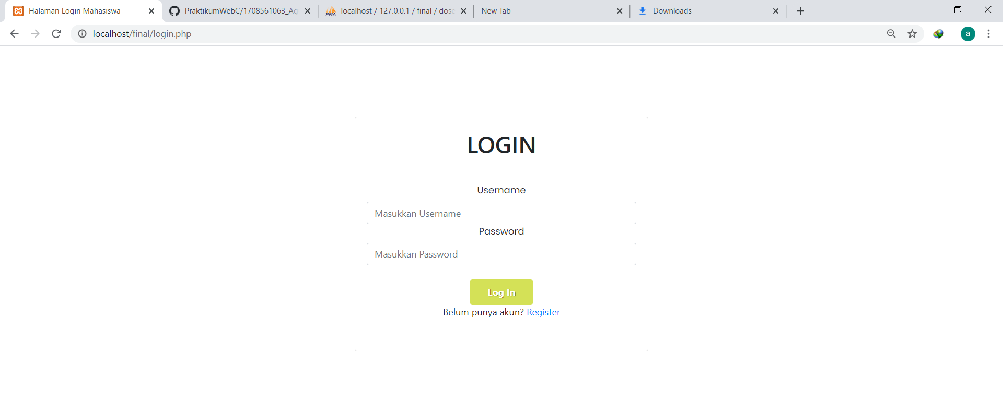
Halaman Login

Slide 3
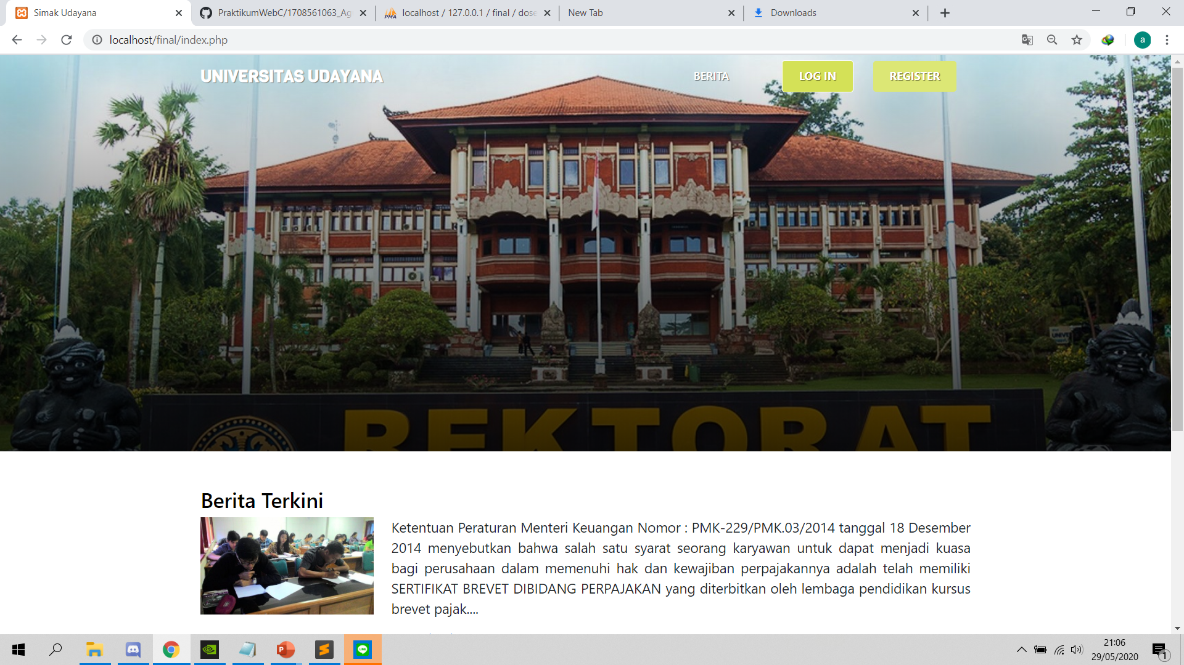
Halaman Index

Slide 4
Mahasiswa
Registrasi
Login
Mengakses Profil
Mengakses Daftar Mahasiswa
Mengakses Daftar Dosen
Mengakses Daftar Mahasiswa Disuatu Kelas
Mengakses Daftar Bimbingan PA
Mengedit Profil
Mendaftar Suatu Kelas

Slide 5
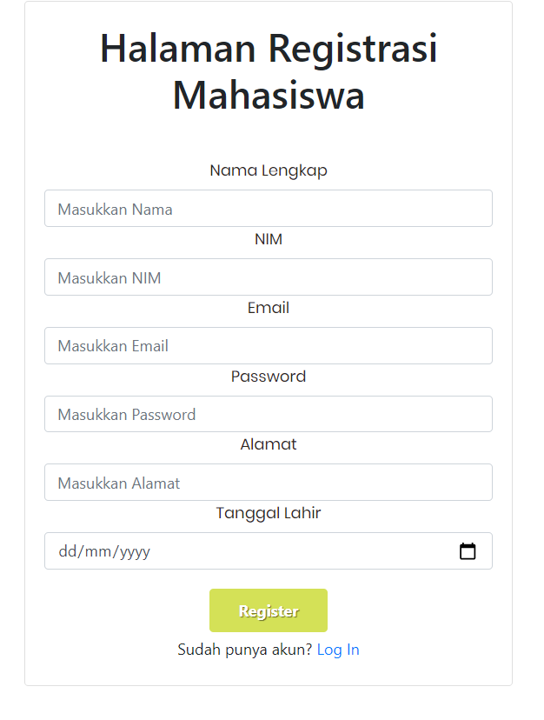
Halaman Registrasi Mahasiswa

Slide 6
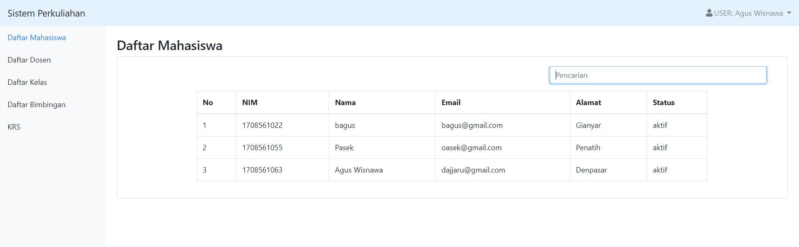
Tampilan halaman mahasiswa

Slide 7
Dosen
Login
Mengakses Profil
Mengakses Daftar Mahasiswa
Mengakses Daftar Dosen
Mengakses Daftar Mahasiswa Disuatu Kelas
Mengakses Daftar Bimbingan PA
Mengedit Profil
Membuat Kelas
Mengedit Kelas
Menghapus Kelas

Slide 8
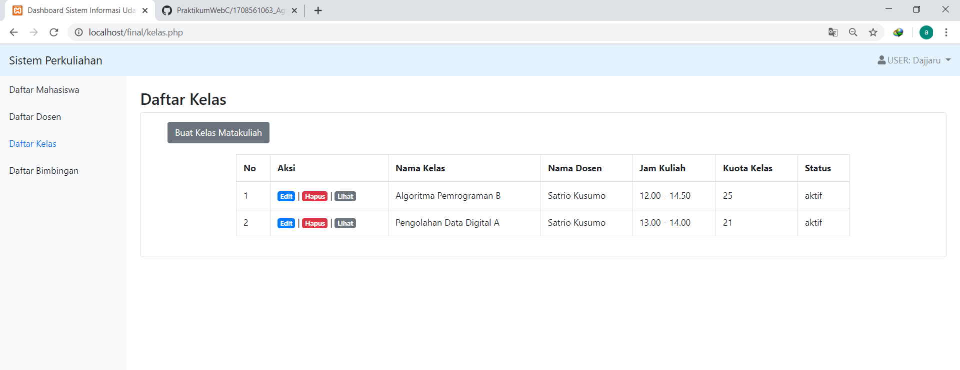
Tampilan Halaman Dosen

Slide 9
Administrator
Registrasi Dosen dan Admin
Login
Mengakses Profil
Mengakses dan Mengedit Daftar Mahasiswa
Mengakses dan Mengedit Daftar Dosen
Mengakses Daftar Bimbingan PA
Mengedit Profil
Mengupdate Status Dosen dan Mahasiswa

Slide 10
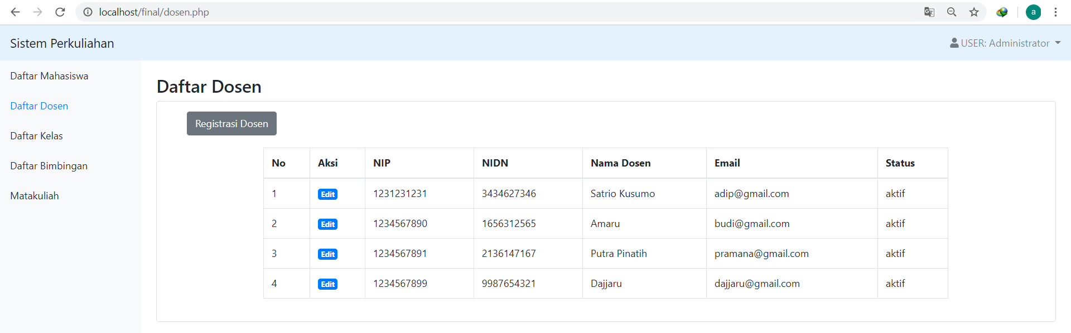
Tampilan Halaman Admin

Slide 11
Thank you

